Slide 1

选修3-3
第一章 分 子 动 理 论
主讲人：赵贺林 学 科：物 理
学 校：北京市第八十中学 年 级：高二下学期

Slide 2




高中物理
一、实验目的
通过估测油酸分子的大小，加深对分子大小数量 级的认识。
学会模型法、估算法等科学方法的应用。
体验科学探究过程，体验实验方法的巧妙运用。 把宏观和微观两个领域联系起来，用宏观的方法， 测定非常微小的分子的大小。

Slide 3
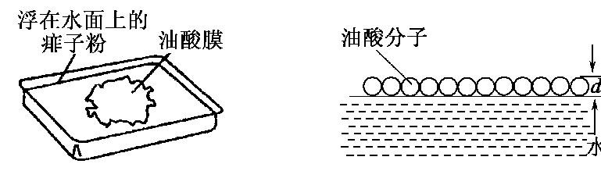
高中物理
二、实验原理
实验采用使油酸在水面上形成一层单分子油膜的方法估 测分子的大小。
当把一滴用酒精稀释过的油酸酒精溶液滴在水面上时， 油酸就在水面上散开，其中的酒精溶于水，并很快挥发， 在水面上形成如图所示形状的一层纯油酸薄膜。
如果算出一定体积的油酸在水面上形成的单分子油膜的 面积，即可算出油酸分子的大小。

Slide 4
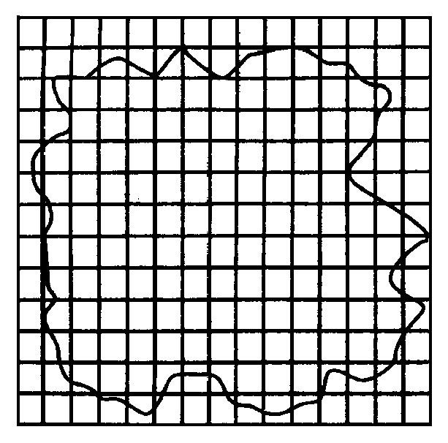
高中物理
用V表示一滴油酸酒精溶液中所含油酸的体积，用S表示 单分子油膜的面积，用d 表示分子的直径，如图所示，
则：d = ^{V}
s
如何测算出油膜的面积呢？
用彩笔画出油膜扩散的边界线， 在坐标纸上，数出边界线内小方 格子总数（采用四舍五入的办 法），则油膜面积=格子总数× 每个小格子的面积

Slide 5
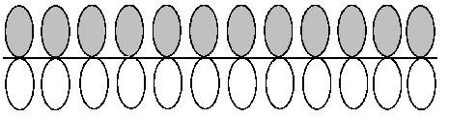
高中物理
问题： 实验为什么采用油酸溶液？
油酸的化学分子式是C₁₇H₃₃COOH，它的一个分子可以设想为两部 分组成：一部分是C₁₇H₃₃—，它不受水的吸引；另一部分是—COOH， 它对水有很强的亲和力。这样，当油酸在水面上时，其中C₁₇H₃₃—部
分露出水面，另一部分—COOH则浸在水中，油酸分子直立在水面上。 所以能形成一个单分子层油膜，其中C₁₇H₃₃—冒出水面，而—COOH
部分在水中。如下图所示，估算油酸分子的大小只需求出这层油膜 的厚度即可。
用酒精稀释过的油酸溶液滴在水面上时，其中的酒精会溶于水，并 很快挥发，油酸在水面上散开，并形成单分子油膜，其厚度可视为 油酸分子直径。

Slide 6
高中物理
三、实验器材
配制好的油酸酒精溶液、浅盘、痱子粉(或石膏 粉)、注射器(或滴管)、量筒、玻璃板、彩笔、 坐标纸

Slide 7
高中物理
四、实验步骤
(一)如何测出一滴酒精溶液中油酸的体积？
取 1 毫升(1cm³)的油酸溶于酒精中，制成 200 毫升的 油酸酒精溶液。
用滴管(或注射器)向量筒中滴入 n 滴配制好的油酸酒 精溶液，使这些溶液的体积恰好为 1 mL，算出每滴油酸酒精溶
1
液的体积 V0＝ mL。
n

Slide 8
高中物理
（二)如何形成单分子油膜并测出其面积？
往边长约为30 cm～40 cm的浅盘中倒入约2 cm深的水， 然后将痱子粉或石膏粉均匀地撒在水面上。
用滴管(或注射器)向水面上滴入一滴配制好的油酸酒 精溶液，油酸就在水面上慢慢散开，形成单分子油膜。
待油酸薄膜形状稳定后，将一块较大的玻璃板盖在浅 盘上，用彩笔将油酸薄膜的形状画在玻璃板上。
将画有油酸薄膜轮廓的玻璃板放在坐标纸上，算出油 酸薄膜的面积。

Slide 9
高中物理
(三)数据处理
7．据油酸酒精溶液的浓度，算出一滴溶液中纯油酸 的体积 V，据一滴油酸的体积 V 和薄膜的面积 S，算出油
V
酸薄膜的厚度 d＝_{S}，即为油酸分子的直径。
*比较算出的分子直径，看其数量级(单位为 m)是否 为 10^{－9}， (油酸分子为大分子，直径数量级为 10^{－9}) 若不 是 10^{－9} 须重做实验。

Slide 10
高中物理
根据上面记录的数据，完成以下表格内容.
实验 次数 | 量筒内增加1mL 溶液时的滴数 | 轮廓内的 小格子数 | 轮廓的 面积S
1
2

Slide 11
高中物理
实验 次数 | 一滴纯油酸的 体积V | 分子的大小 (单位 m ) | 平均值
1
2

Slide 12
高中物理
五、实验注意事项
实验前，必须将所有的实验用具擦洗干净，实验时， 吸取油酸、酒精和溶液的移液管要分别专用，不能混用， 否则会增大实验误差。
痱子粉和油酸的用量都不要太大，否则不易成功。
浅盘中的水离盘口面的距离应较小，并要水平放置， 以便准确地画出薄膜的形状，画线时视线应与板面垂直。

Slide 13
高中物理
在水面撒痱子粉后，不要再触动盘中的水。
滴管靠近液面中心处，轻轻滴下一滴油酸溶液。
利用坐标纸求油膜面积时，以边长1 cm的正方形为单 位，计算轮廓内正方形的个数，不足半格的舍去，多于半 格的算一个。

Slide 14
高中物理
六、误差分析
用油膜法估测分子直径，实验误差通常来自三个方面：
1．形成单分子油膜
只有形成单分子油膜，才能用油膜的厚度代表分子的
V
直径，即 d ＝ 。 要求使用的酒精的浓度、痱子粉的
S
用量适宜等。

Slide 15
高中物理
油滴的体积V 的测量
用累积法测油滴的体积。先测出1 mL油酸酒精溶液的滴 数，从而计算出一滴油酸酒精溶液的体积。再利用油酸的 浓度计算出油滴的体积。
油膜的面积S 的测量
用坐标纸，测出形状不规则油膜的面积。数出不规则图 形的轮廓包围的方格数，计算方格数时，不足半格的舍去， 多于半格的算一个。方格边长的单位越小，这种方法求出 的面积越精确。

Slide 16
高中物理
[例]在用油膜法估测分子的大小实验中，已知配制的 油酸溶液，纯油酸与溶液体积之比为1∶500,
1 mL油酸溶液为25滴，那么： 1
₂₆ mL
一滴溶液的体积为 mL，
一滴溶液中纯油酸体积为 cm³
1 × 1
500 25
cm³＝8×10^{－5} cm³
若实验中测得结果如下表所示，请根据所给数据填写 出空白处的数值，并与公认的油酸分子长度值
L₀＝1.12×10^{－9}m 做比较，判断此实验是否符合数量 级的要求。

Slide 17
高中物理
次数 | S/cm² | _{L} ^{V} －7 ＝_{S}/10 cm | L 的平均值
1 | 533
2 | 493
3 | 563

Slide 18
高中物理
1
25
解析：由题给条件得，一滴溶液的体积
由题意可知一滴溶液中油酸体积
mL
_{V＝} 1 × 1
cm³ ＝ 8×10^{－5} cm³
500 25
据此算得 3 次测得 L 的结果分别为 1.50×10^{－7} cm、
3
＝1.51×10^{－7} cm＝1.51×10^{－9} m，与公认值的数量级相吻 合。故本次实验得出的估测数值结果，符合数量级的要求
1.62×10^{－7} cm、1.42×10^{－7} cm，其平均值 L＝^{L1＋L2＋L3}

